Slide 1

Tento vzdělávací materiál vznikl v rámci projektu EU – peníze školám
Název projektu : Objevujeme svět kolem nás
Reg. číslo projektu: CZ.1.07/1.4.00/21.2040

Slide 2
Tabulkový procesor Excel – průvodce grafem

Slide 3
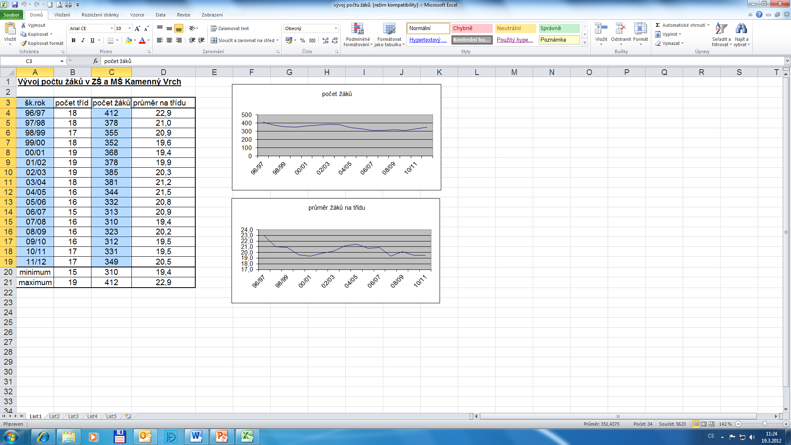
1. označení oblasti
Pokud jsou oblasti pro tvorbu grafu oddělené, musí se při označování druhé části držet tlačítko Ctrl.

Slide 4
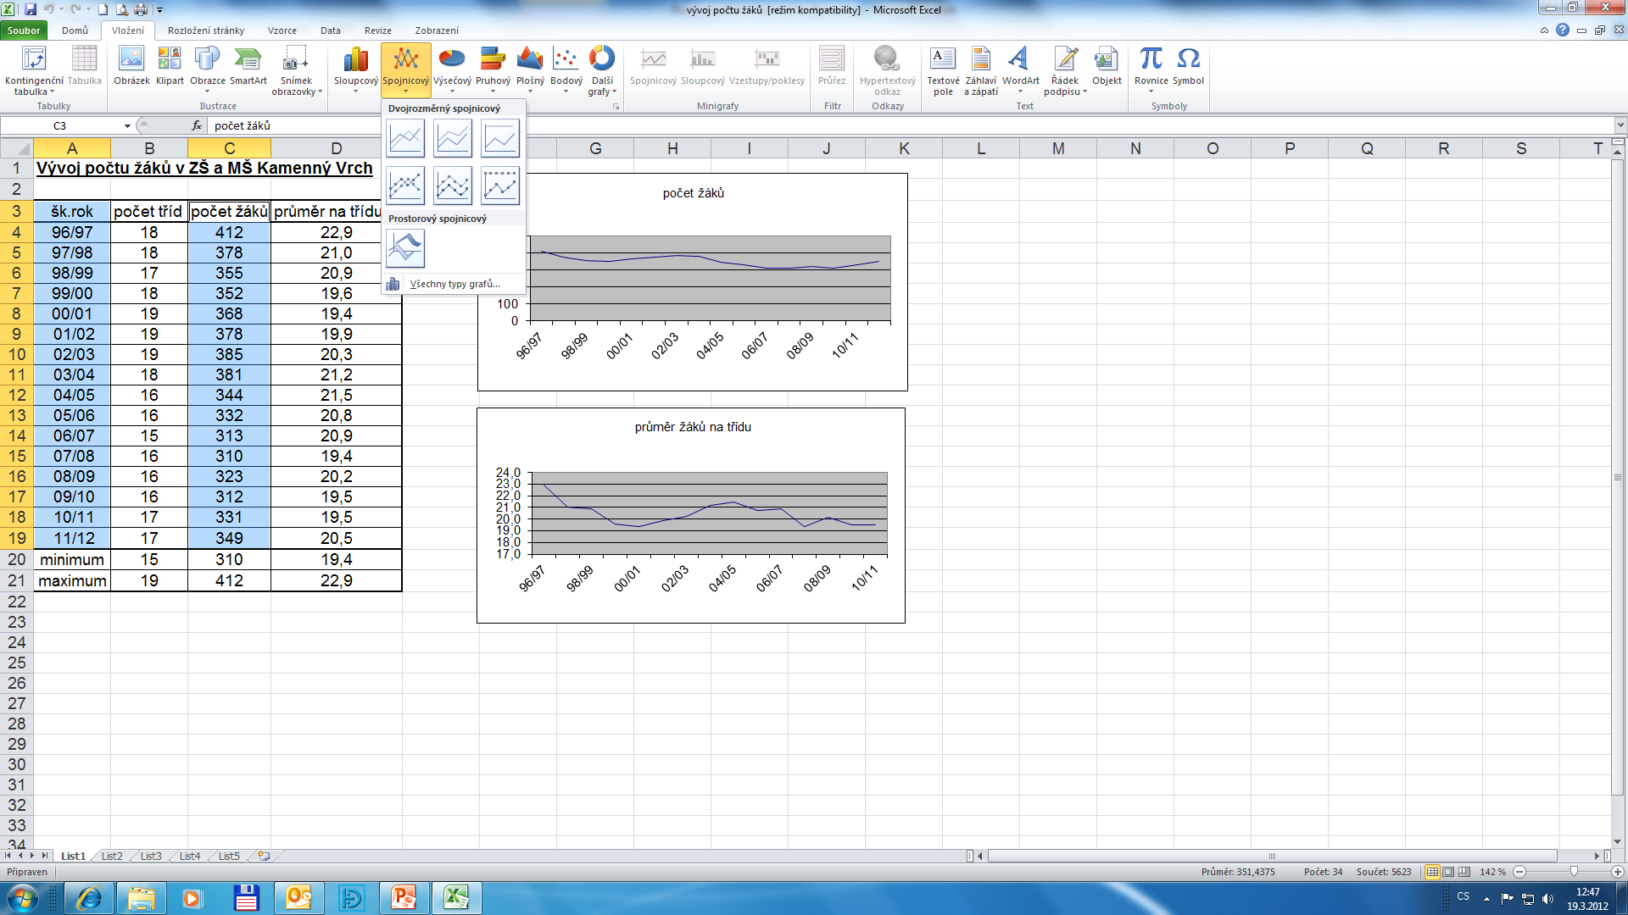
2. výběr typu grafu

Slide 5
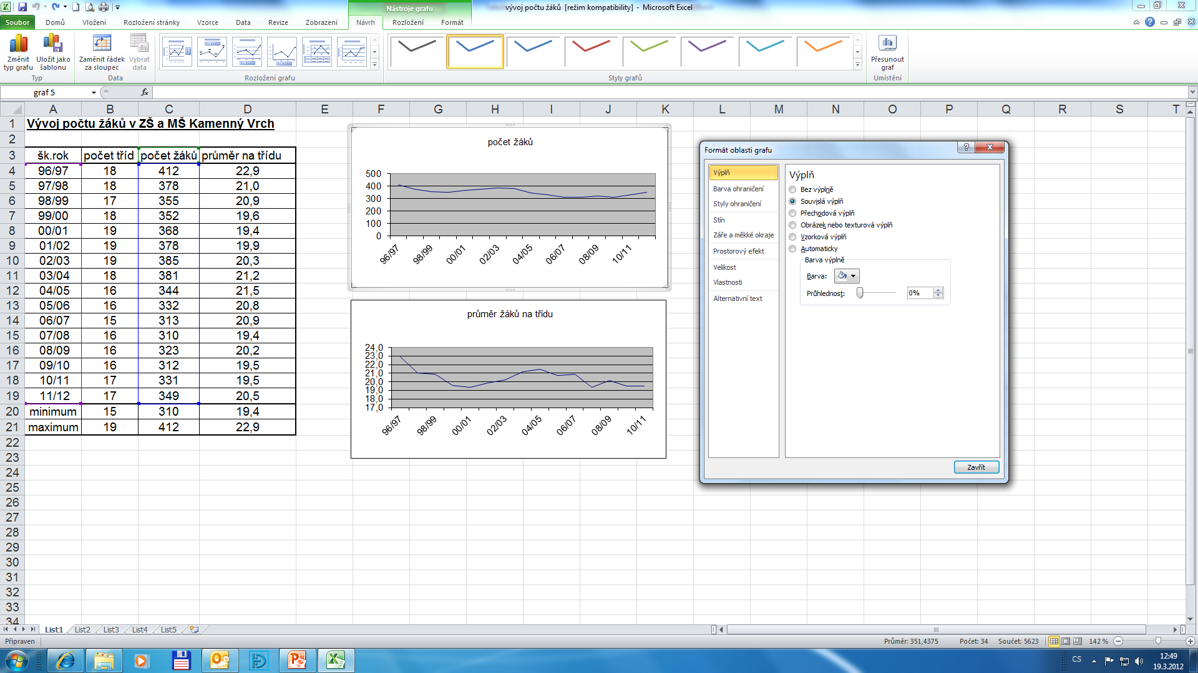
3. úprava grafu a další volby
Dvojitý klik na grafu nebo pravé tlačítko a volba Formát oblasti grafu

Slide 6
Název projektu : Objevujeme svět kolem nás
Reg. číslo projektu: CZ.1.07/1.4.00/21.2040
Autor : Mgr. Martin Kolský
Období vytvoření výukového materiálu : březen 2012
Vzdělávací obor : Informatika pro 8. ročník
Anotace : Prezentace vysvětluje základní postup při tvorbě grafu v tabulkovém procesoru Excel.
Očekávaný výstup : Žák dokáže vytvořit graf.
Obrazový zdroj : Microsoft® Office 2010 Proofing Tools

